Slide 1
МБДОУ д\с №26
Интерактивная игра
Воспитатель
Галустян С.М.

Slide 2
Инструкция
На игровом поле дано 5 категорий с 5 вопросами. Каждый игрок выбирает категорию и вопрос с ценой ответа. Проверить себя можно, нажав на карточку с вопросом. Кто наберёт наибольшее количество баллов, тот будет победителем.
Вернуться на игровое поле можно при помощи
На сыгравшей цене вопроса при возврате появляется красная рамочка.
Завершить игру можно при помощи кнопки
ВЫХОД
Начать игру

Slide 3
Ангелина
1
2
3
4
5
Саша Диденко
1
2
3
4
5
Арсения
1
2
3
4
5
Саша Миронюк
1
2
3
4
5
Настя
1
2
3
4
5
ВЫХОД

Slide 4
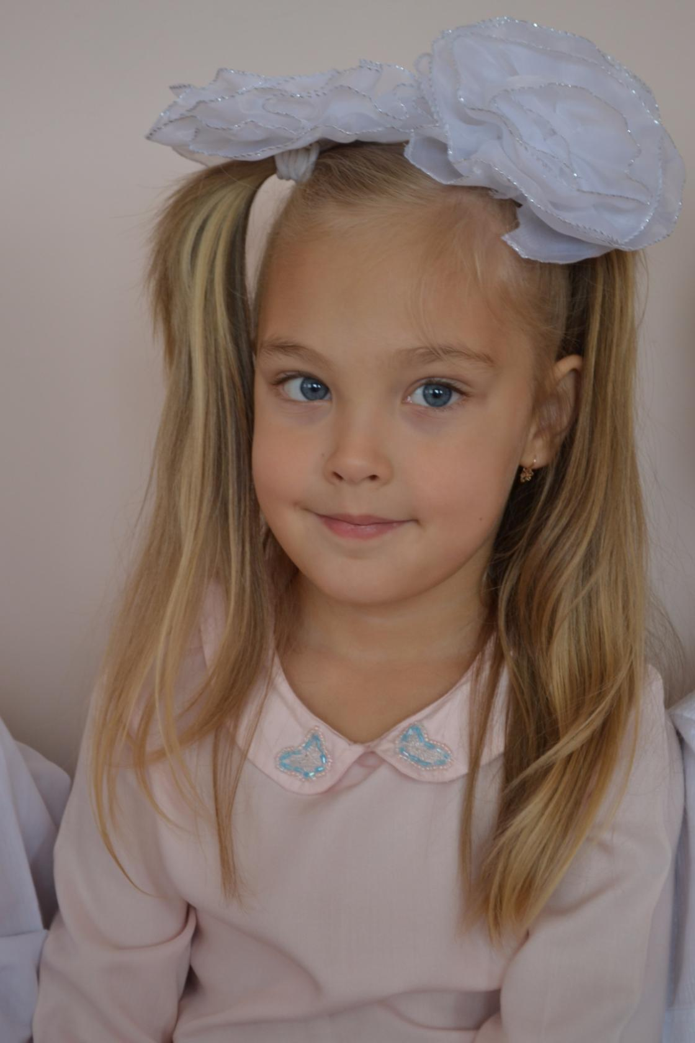
Саша Диденко
1
Любимый цвет Саши?
Фиолетовый

Slide 5
Саша Диденко
2
Осень
Любимое время года?

Slide 6
Саша Диденко
3
Борщ
Любимая еда мамы по мнению Саши

Slide 7
Саша Диденко
4
Сама Саша
Кто в семье дольше всех спит?

Slide 8
Саша Диденко
5
Винкс
Любимый мультфильм

Slide 9
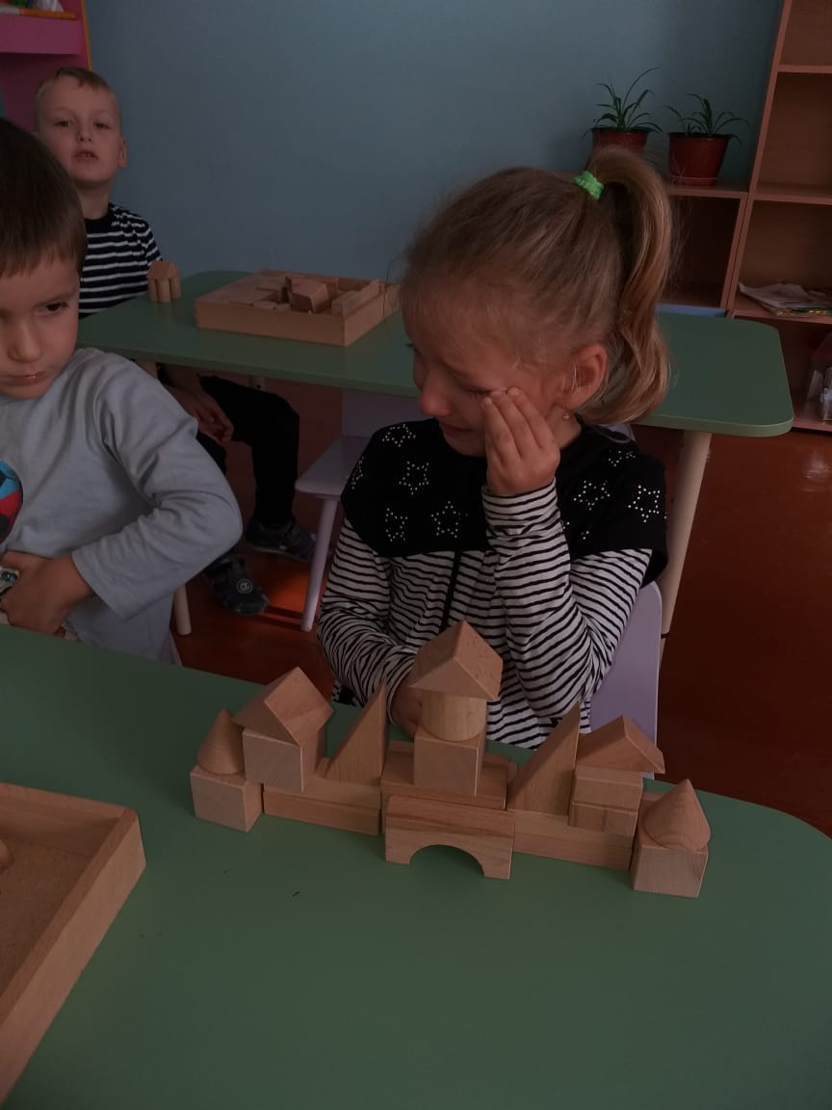
Арсения
1
Котенок
Любимая мягкая игрушка

Slide 10
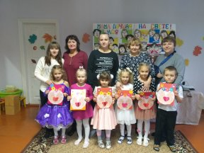
Арсения
2
День рождения
Любимый праздник Арсении

Slide 11
Арсения
3
Папа
Кто больше работает?

Slide 12
Арсения
4
Зефир
Что Арсения любит больше: зефир или вафли?

Slide 13
Арсения
5
Какое блюдо мама готовит вкуснее всего?
Спагетти

Slide 14
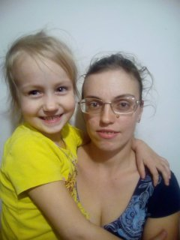
Саша Миронюк
1
Куда мечтает поехать Саша?
На море

Slide 15
Саша Миронюк
2
Желтый
Любимый цвет Саши?

Slide 16
Саша Миронюк
3
Сама Саша
Кто больше всего работает?

Slide 17
Саша Миронюк
4
Красный борщ
Мамина любимая еда

Slide 18
Саша Миронюк
5
Новый год
Любимый праздник Саши

Slide 19
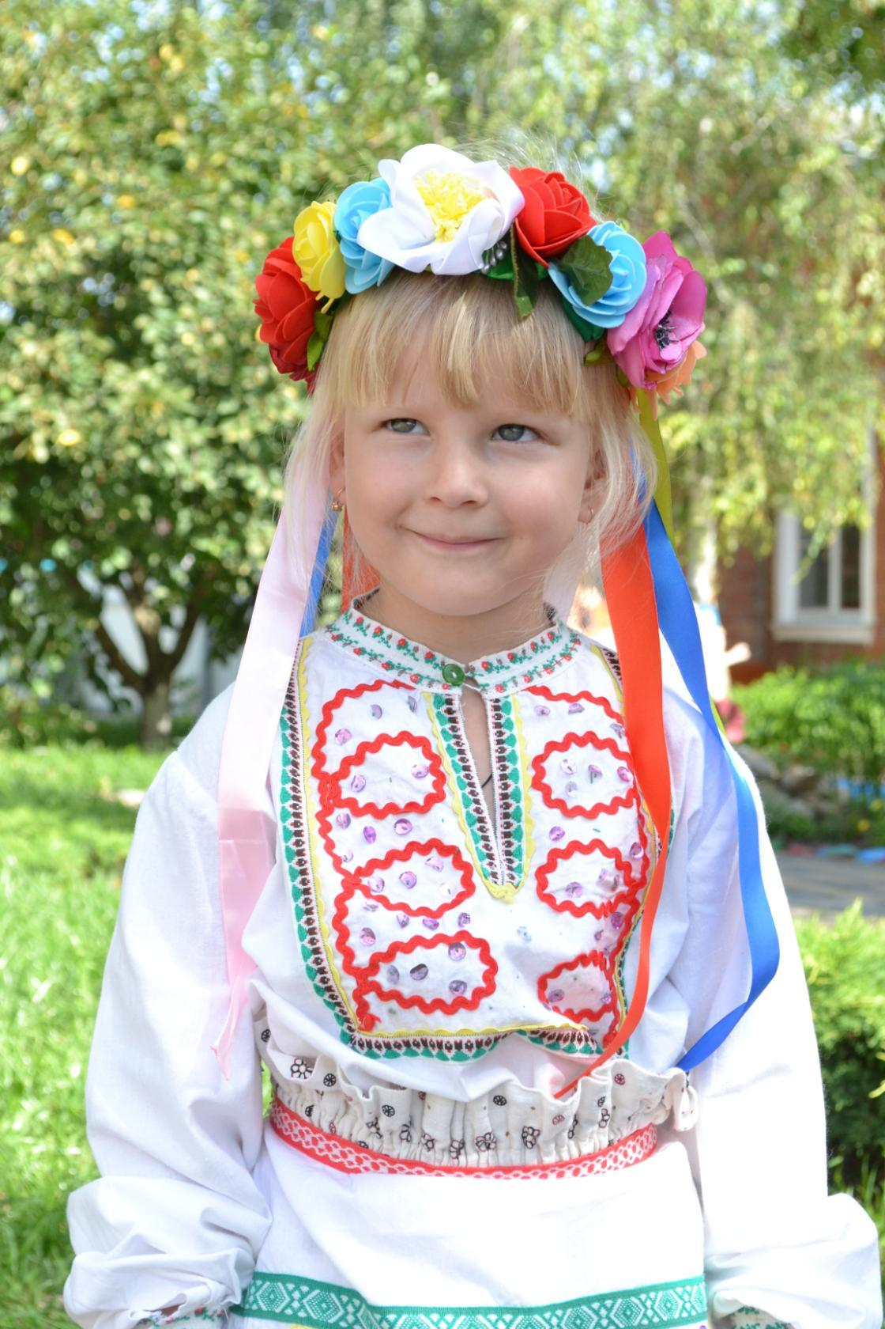
Геля
1
Кем хочет стать Геля?
Доктором

Slide 20
Геля
2
Зима
Любимое время года

Slide 21
Геля
3
Любимое блюдо, приготовленное мамочкой
Запеканка

Slide 22
Геля
4
Любимый цветок мамы по мнению Гели?
Роза

Slide 23
Геля
5
Папа
Кто больше работает?

Slide 24
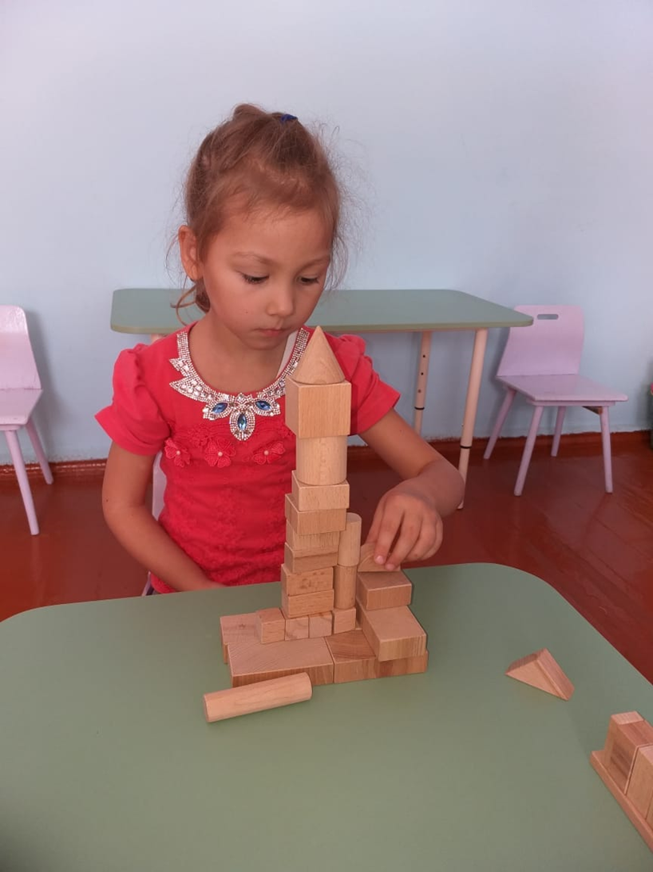
Настя
1
Кто больше всех работает?
Бабушка

Slide 25
Настя
2
Любимый цветок мамы?
Колокольчик

Slide 26
Настя
3
Любимый цвет Насти
Розовый

Slide 27
Настя
4
Винкс
Любимый Мультфильм Насти

Slide 28
Настя
5
Борщ
Любимое блюдо мамы

